Slide 1
Что такое Web-дизайн?

Slide 2
Быстрый переход между слайдами
Кто это такой ваш веб?
Что вы тут делаете вебовцы?
Где работать вашему дизайнеру?
Какие бывают плюсы и минусы?
В каких программах работают дизайнеры?

Slide 3
Что это такое?
Веб-дизайн — вид графического дизайна, направленный на разработку и оформление объектов информационной среды Интернета, призванный обеспечить им высокие потребительские свойства и эстетическое качества.
В настоящее время под термином веб-дизайн понимают именно проектирование структуры веб-ресурса, обеспечение удобства пользования ресурсом для пользователей.

Slide 4
Что делают дизайнеры?
Проектируют логическую структуру веб-страниц;
Продумывают наиболее удобные решения подачи информации;
Занимаются художественным оформлением веб-проекта.

Slide 5
Где работают?
Дизайнеры работают в разных студиях и digital-агентствах;
В IT-компаниях (пример Google и Яндекс);
Рекламные агентства,
Так же часто услугами дизайнеров сайтов пользуются предприниматели и частные лица (для создания персонального сайта).

Slide 6
Плюсы и минусы данной профессии
Плюсы:
Низкая конкуренция среди профессионалов,
Высокий уровень заработка,
Минусы:
Веб-технологии постоянно развиваются, поэтому веб-дизайнерам важно постоянно осваивать новые технологии и повышать свою квалификацию.
Самостоятельно освоить веб-дизайн на профессиональном уровне сегодня уже сложно. Скорее всего, потребуется специальное обучение.
Новичкам без опыта сложно найти заказчиков, т.к. клиентам нужны готовые специалисты.

Slide 7
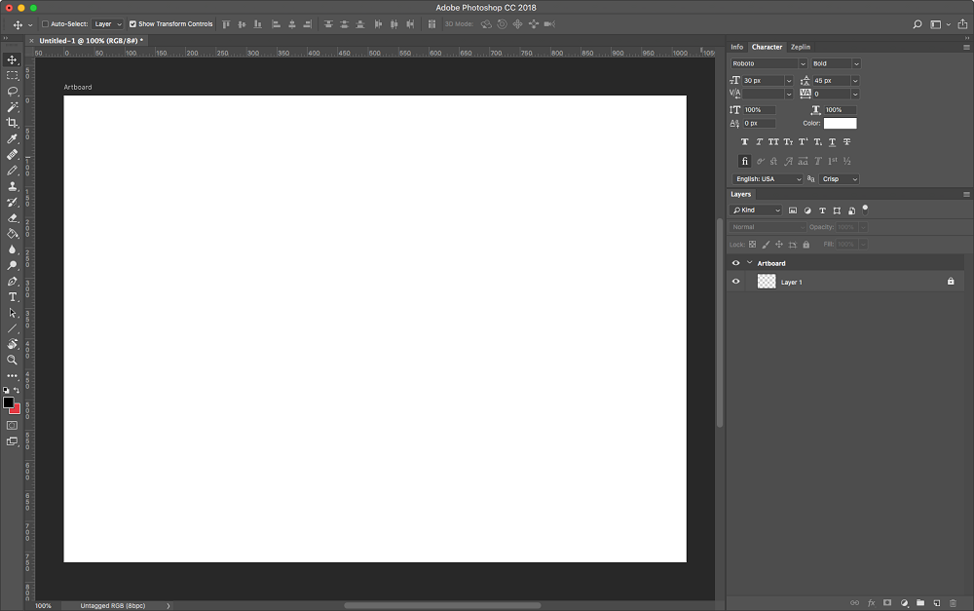
Какое по используют дизайнеры
Семейство Adobe (Photoshop) базовое приложение, которое предназначено как для обработки изображений, так и для создания дизайна в целом.

Slide 8
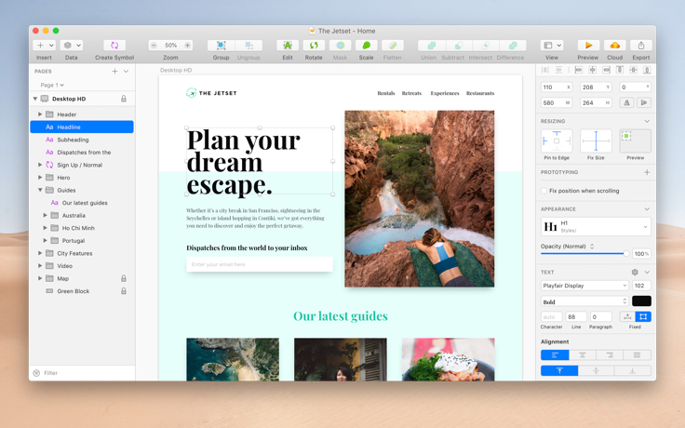
Какое по используют дизайнеры
Sketch - относительно новый графический редактор, который постепенно вытесняет Photoshop с рынка веб-дизайна.

Slide 9
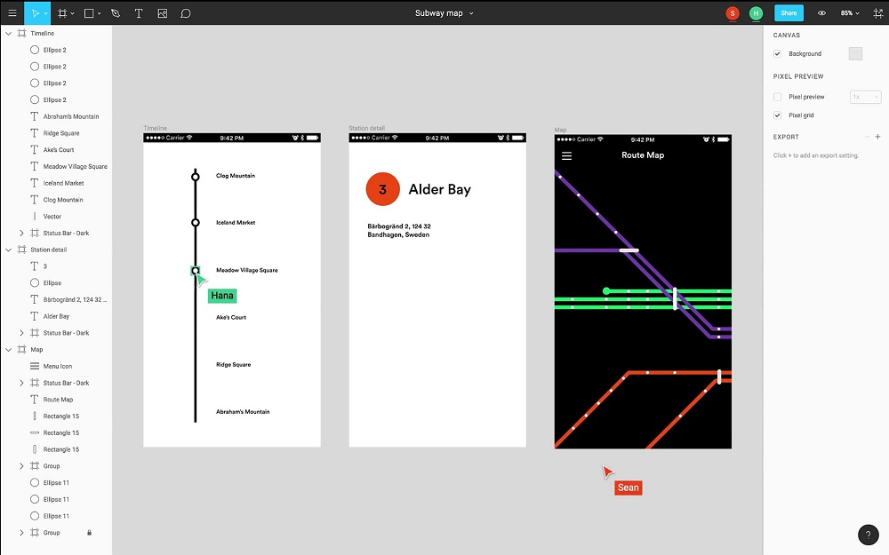
Какое по используют дизайнеры
Figma - Еще одна программа на рынке, которая является главным конкурентом Sketch

Slide 10
Спасибо за уделённое время

